Slide 1
252602 WEB项目应用
PDO连接工具类的构建
2026-4-28

Slide 2
本次课内容
项目数据库连接需求分析
作业一、二
PDO连接工具类的设计
PDO连接工具类的代码编写
PDO连接工具类的实现

Slide 3
PDO连接工具类的实现
项目数据库连接需求分析
PDO连接工具类的设计
PDO连接工具类的代码编写
作业一、二

Slide 4
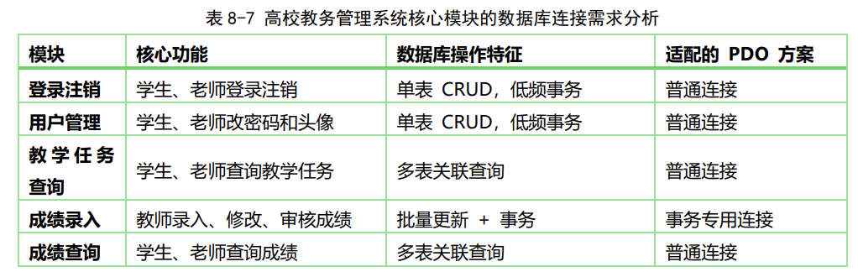
系统各功能数据库连接需求分析

Slide 5
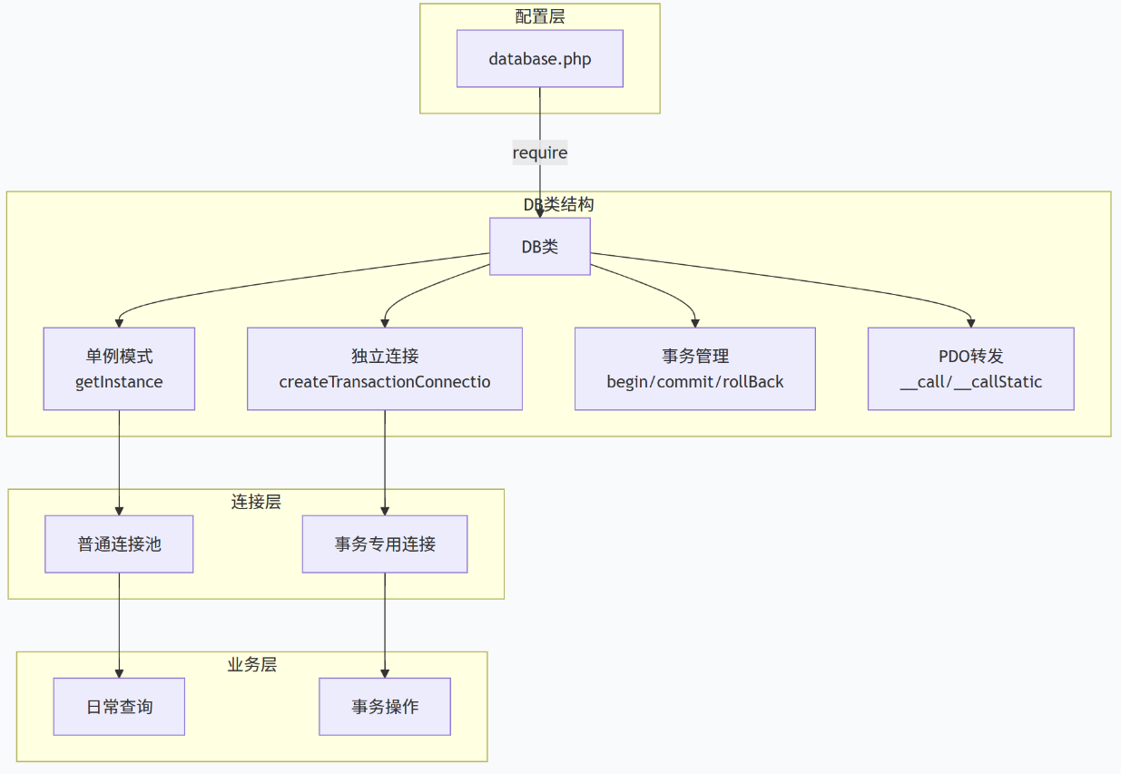
PDO连接工具类的架构

Slide 6
PDO连接工具类的架构
高校教务管理系统的PDO连接工具类命名为DB，负责封装所有的数据库操作；
DB类的getInstance方法用于管理单例模式，提供适用于普通查询的数据库连接；
DB类的createTransactionConnection方法用于创建独立连接，专供需要事务支持的场景使用；
DB类的构造方法设置为 private，禁止外部直接实例化，只能通过以下两种方法获取数据库连接；
DB类通过魔术方法__call和__callStatic，将PDO的原生方法透明地转发给调用方。

Slide 7
方法调用逻辑
外部业务代码调用DB类
getInstance() （静态方法）
__construct() 私有构造方法
connect() （建立连接）
createTransactionConnection
__construct() 私有构造方法
PDO类的方法调用
getDbConfig() （加载配置）
__callStatic() （静态方法）
__call （动态方法）
connect() （建立连接）
getDbConfig() （加载配置）
PDO原生静态方法
PDO原生动态方法

Slide 8
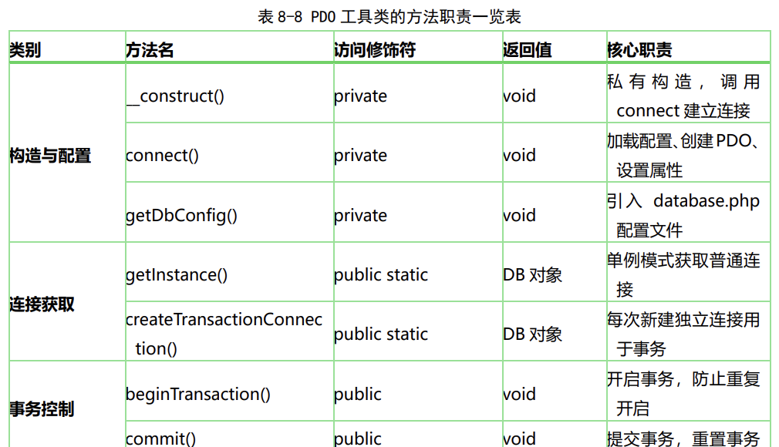
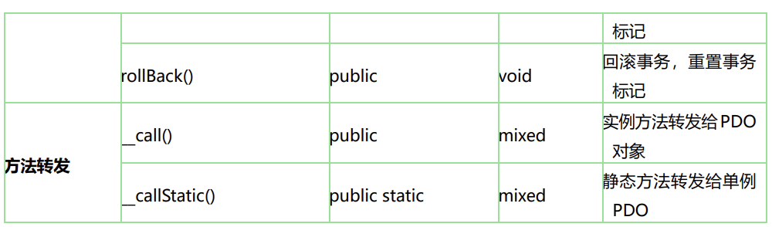
PDO连接工具类的方法

Slide 9
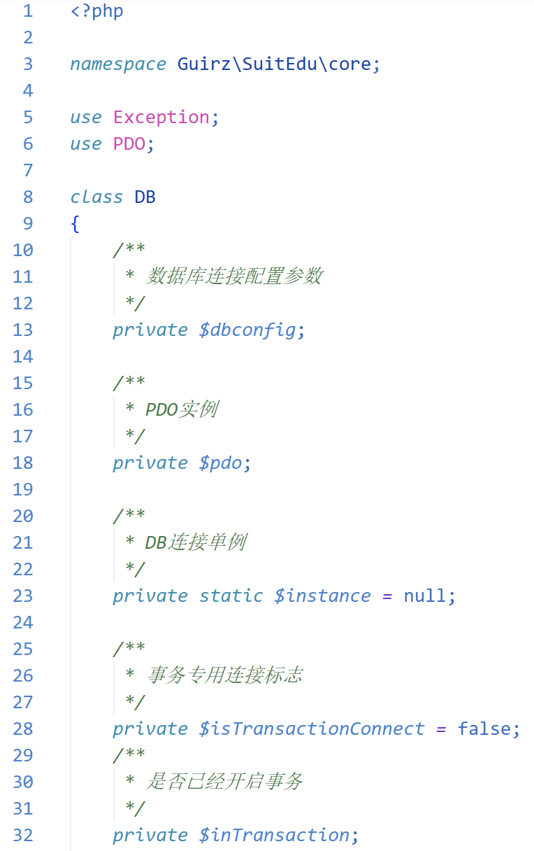
DB类的头部声明及属性
静态属性：存储本类的实例对象
是单例模式的标准写法
在应用程序生存期可共享连接
属性：存储当前连接上下文（true——事务连接）

Slide 10
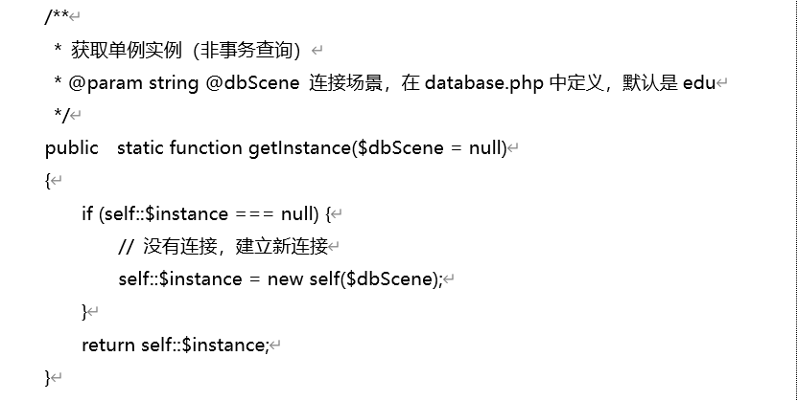
单例模式的开始
先问内存目前有没有已经创建的实例对象？
没有就创建，有就继续使用
——内存只有一个实例，所以叫单例模式
getInstance必须是static

Slide 11
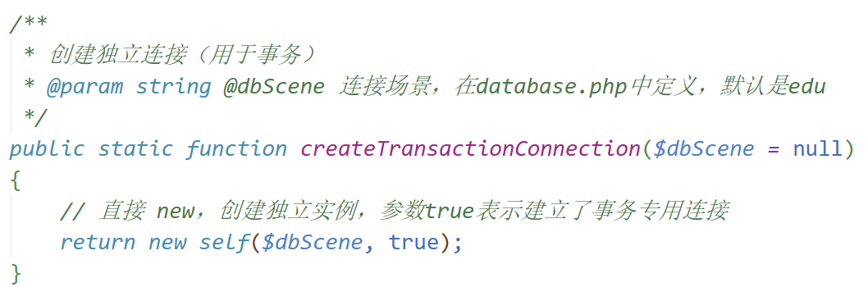
事务模式的开始
直接实例化DB类
每次执行都是一个新的实例

Slide 12
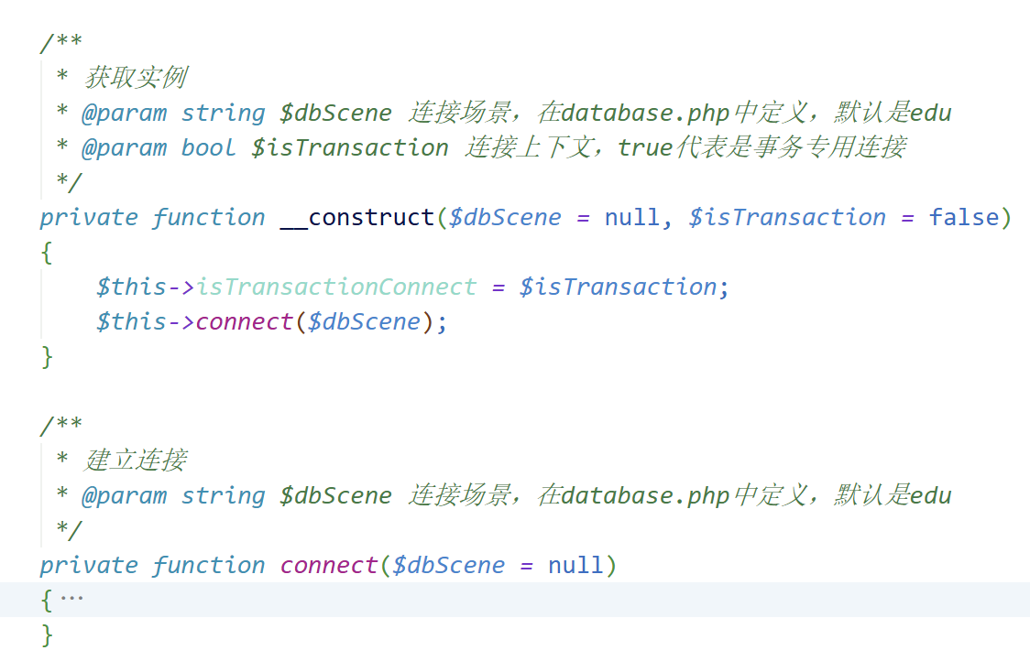
构造方法和connect方法
构造方法是私有的
意味着不能直接new DB
而必须使用单例模式或事务模式实例化对象
由构造方法调用，
执行PDO连接，
成功后类的$pdo属性即可被赋值为一个PDO类的实例

Slide 13
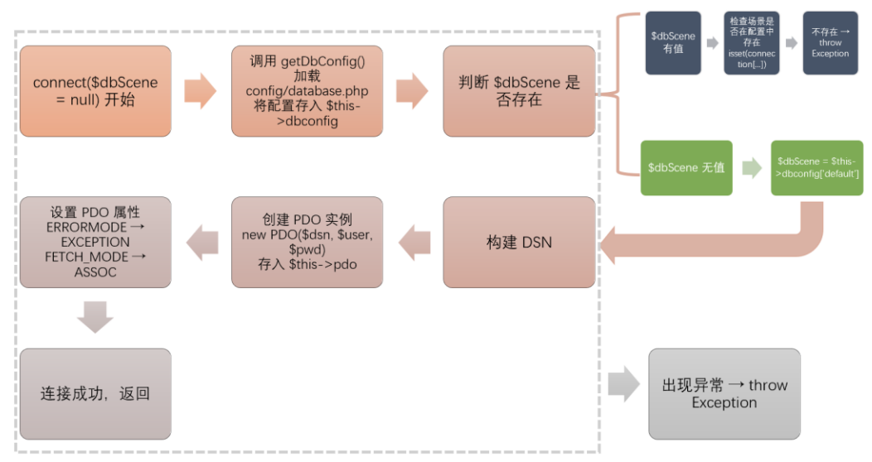
connect方法的执行逻辑（类似于练习1）

Slide 14
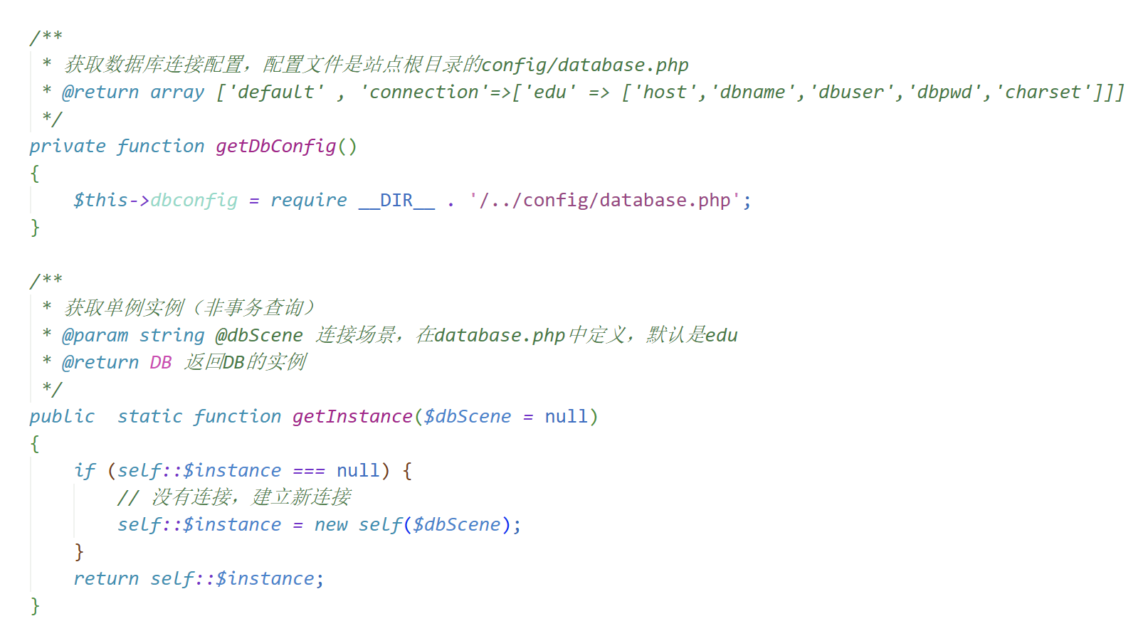
由connect方法调用，
从配置文件读取数据库连接参数，帮助connect方法完成数据库连接
getDbConfig和getInstance

Slide 15
练习
完成[姓名拼音]DB类的普通连接相关方法搭建；
修改入口文件的脚本，使用工具类完成数据库的连接（通过静态方法getInstance获取实例）
使用获取到的实例，代替$pdo，完成老师登录验证的原生方法调用，观察结果，分析不成功的原因。

Slide 16
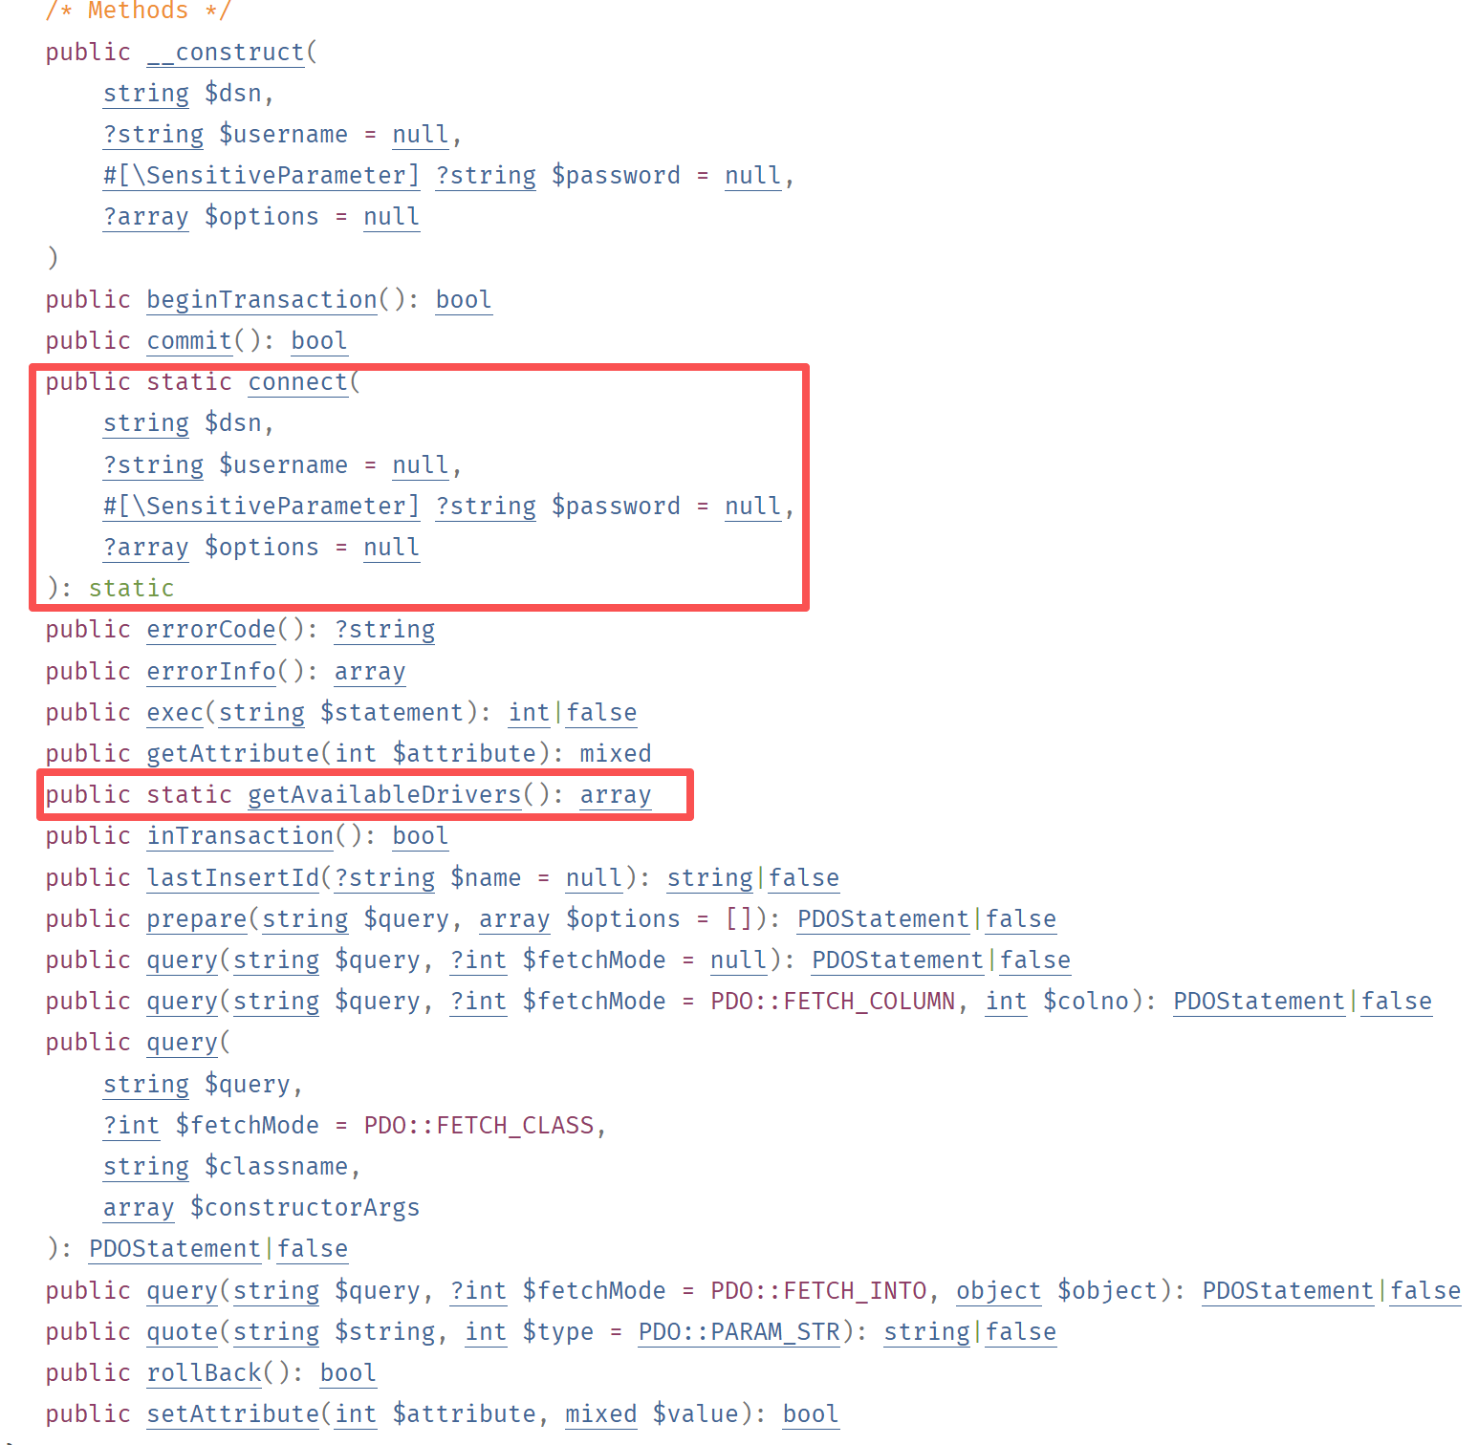
PDO的原生方法列表

Slide 17
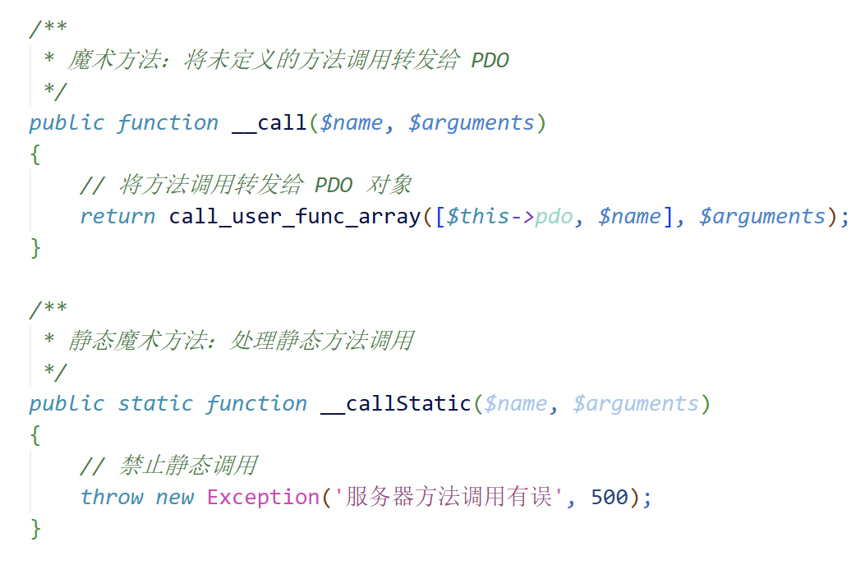
解决方法：魔术方法
“调用转移”
DB类调用PDO类的原生方法时，
通过__call转移给DB类的$pdo来执行
为了兼容事务连接，禁止调用PDO的静态方法

Slide 18
PDO的原生方法列表
仅2个静态方法，禁用不影响使用

Slide 19
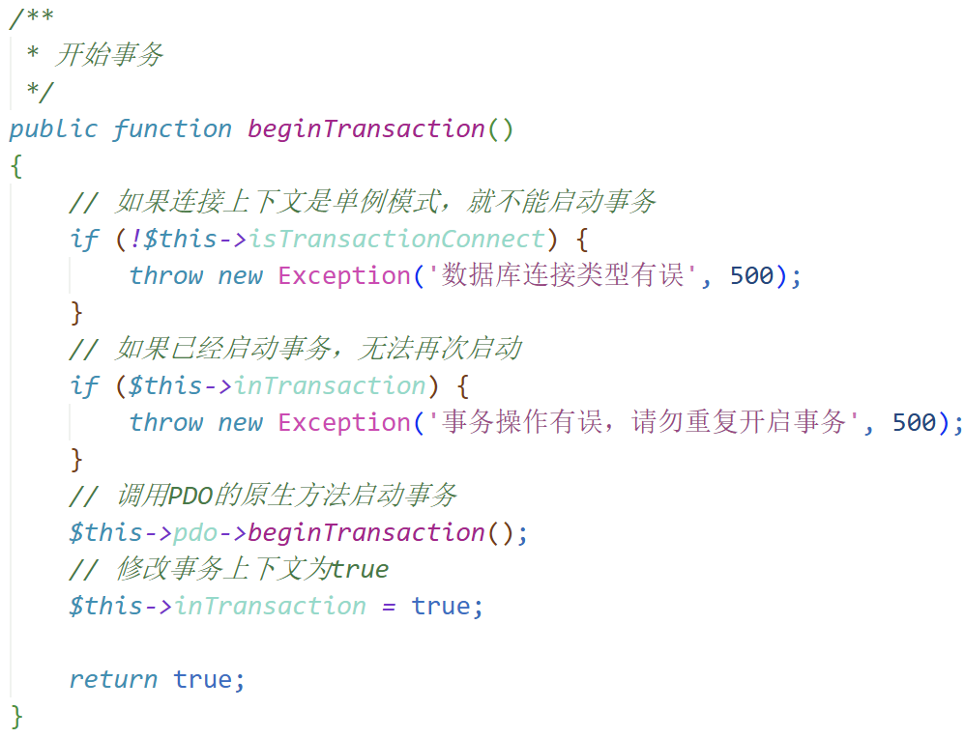
事务类相关方法1

Slide 20
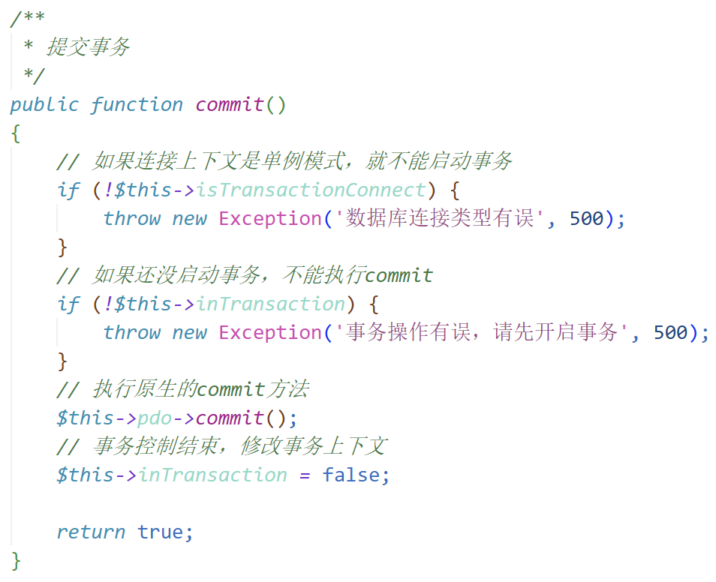
事务类相关方法2

Slide 21
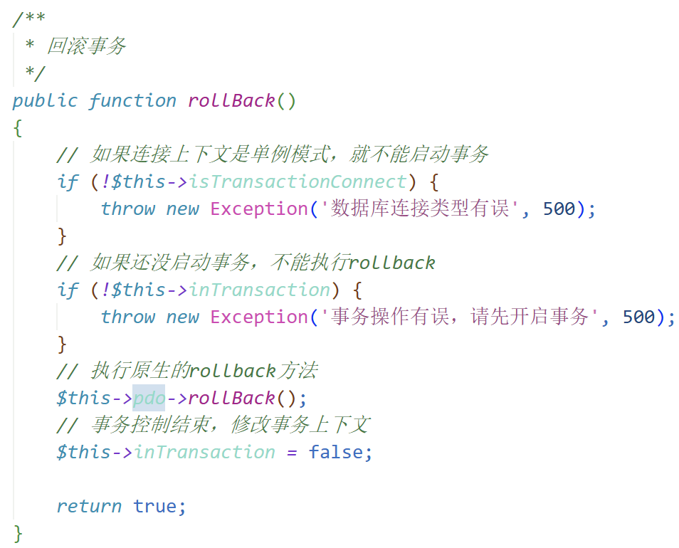
事务类相关方法3

Slide 22
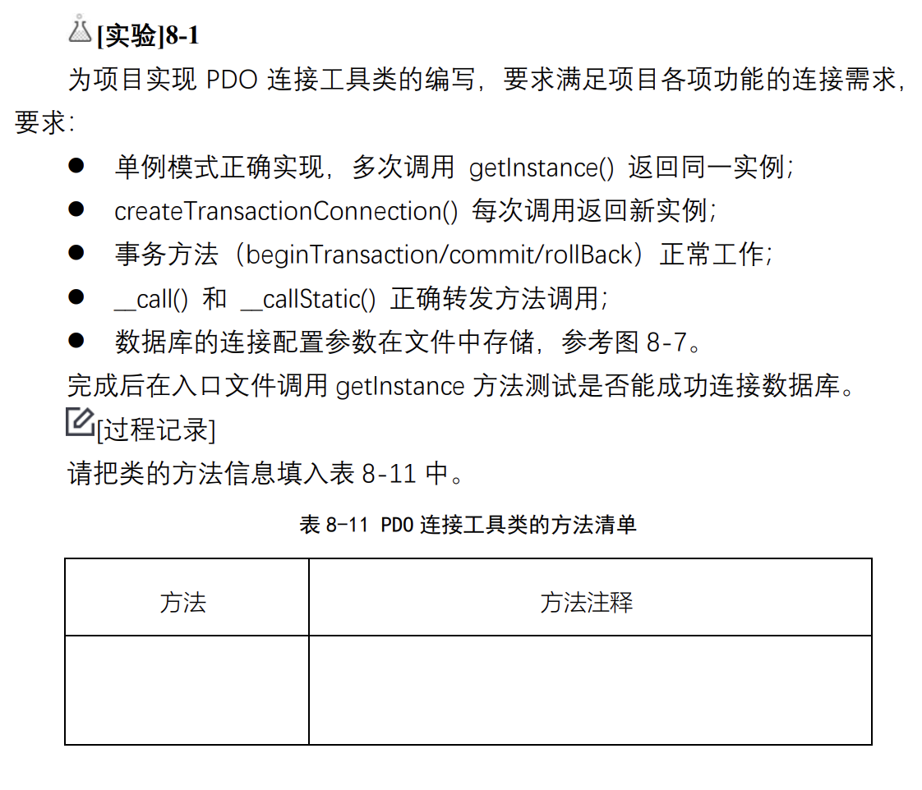
作业一
DB类的命名 姓名拼音DB，如 ZhangsDB

Slide 23
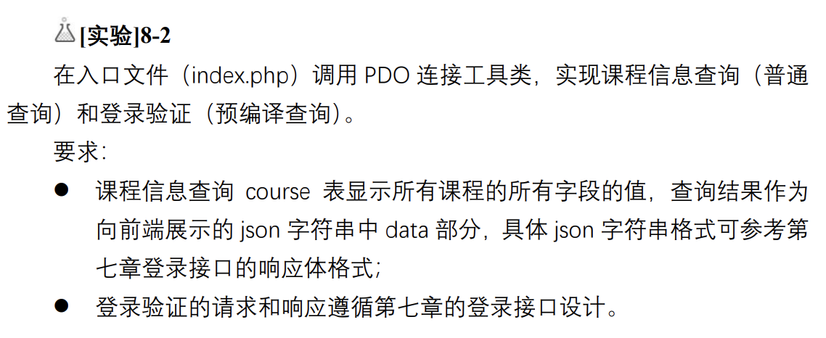
作业二

Slide 24
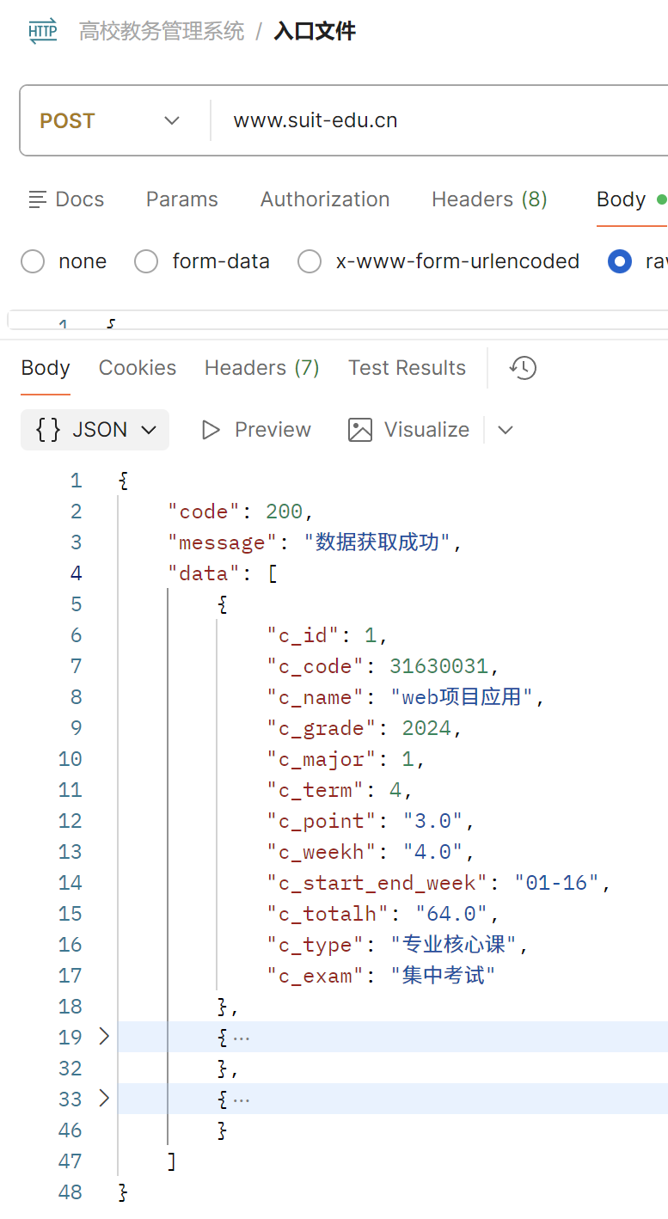
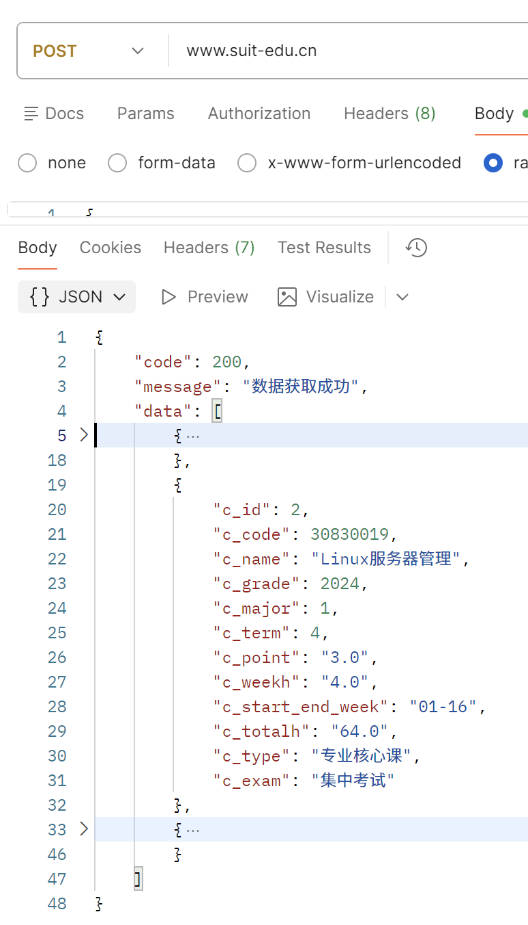
作业二课程信息获取结果

Slide 25
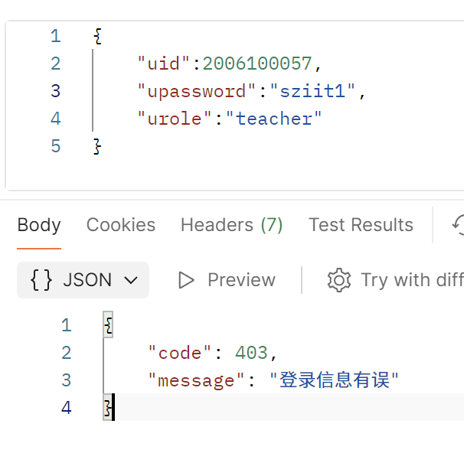
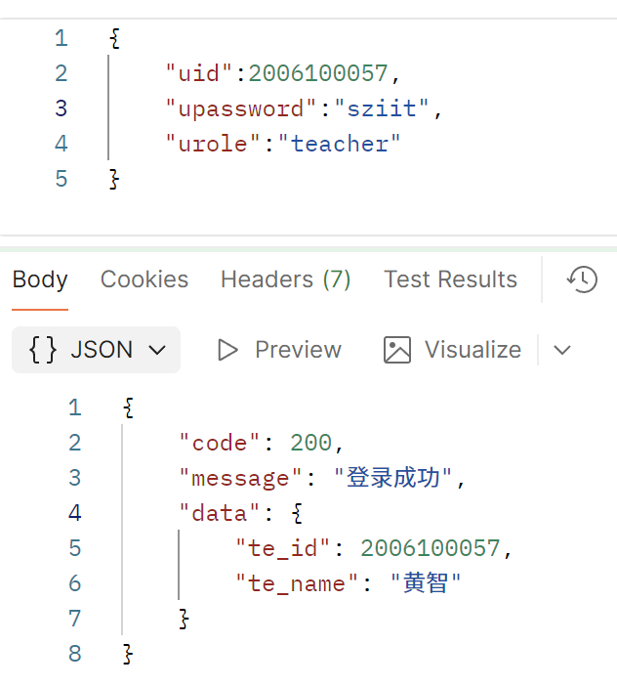
作业二老师登录验证的结果

Slide 26
作业一~六的提交要求（第八次课）
提交内容（合并7张图片为一个文件，允许是图片或pdf）
作业一 表8-11截图；
作业一 ***DB类的完整代码截图；
作业一 配置文件config/database.php的代码截图；
作业二 index.php的预览截图（老师登录成功；老师登录失败）；
作业二 index.php的预览截图（课程完整信息打印）；
提交标识
图片显眼位置写入学号；方法的注释写入学号。

